Slide 2
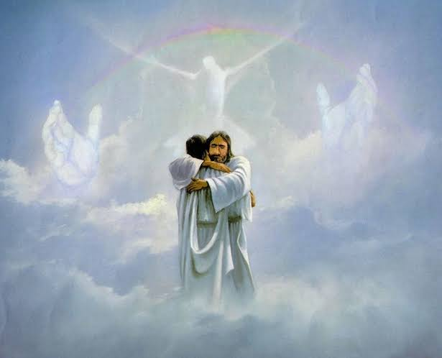
పల్లవి : రక్షకుడా యేసు ప్రభో స్తోత్రము దేవా స్వచ్ఛమైన నిత్య ప్రేమ చూపిన దేవా

Slide 3

1. దేవుడే నా పక్షమైన విరోధెవ్వడు? దూతలైనను ప్రధానులైనను ప్రభువు ప్రేమనుండి నన్ను వేరుచేయునా? క్రీస్తు ప్రేమనుండి నన్ను వేరుచేయునా? || రక్షకుడా ||

Slide 4

2. నరరూపమెత్తి ప్రభువు రిక్తుడాయెను కరువైనను ఖడ్గమైనను
ప్రభువు ప్రేమనుండి నన్ను వేరుచేయునా? క్రీస్తు ప్రేమనుండి నన్ను వేరుచేయునా?

Slide 5

3. సర్వలోకరక్షణకై సిలువనెక్కెను శ్రమయైనను బాధయైనను
ప్రభువు ప్రేమనుండి నన్ను వేరుచేయునా? క్రీస్తు ప్రేమనుండి నన్ను వేరుచేయునా?

Slide 6

4. ఎంచలేని యేసునాకై హింసపొందెనే హింసయైనను హీనతయైనను
ప్రభువు ప్రేమనుండి నన్ను వేరుచేయునా? క్రీస్తు ప్రేమనుండి నన్ను వేరుచేయునా?

Slide 7
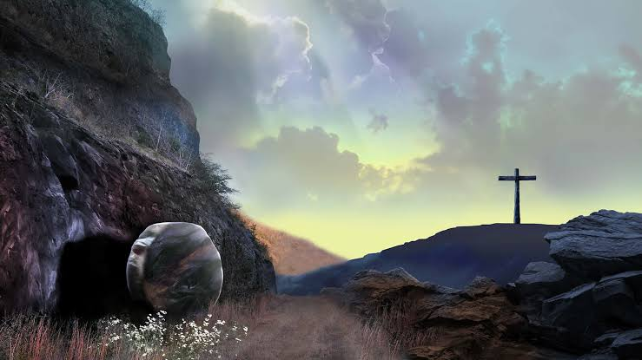
5. మరణమున్ జయించి క్రీస్తు తిరిగి లేచెను మరణమైనను జీవమైనను
ప్రభువు ప్రేమనుండి నన్ను వేరుచేయునా? క్రీస్తు ప్రేమనుండి నన్ను వేరుచేయునా?

Slide 8
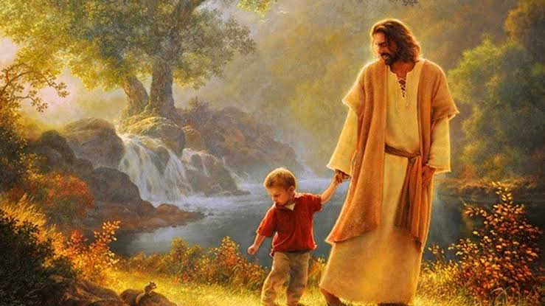
6. నిత్యుడైన తండ్రితో నన్ను జేర్చెను ఎత్తైనను లోతైనను
ప్రభువు ప్రేమనుండి నన్ను వేరుచేయునా? క్రీస్తు ప్రేమనుండి నన్ను వేరుచేయునా?

Slide 9
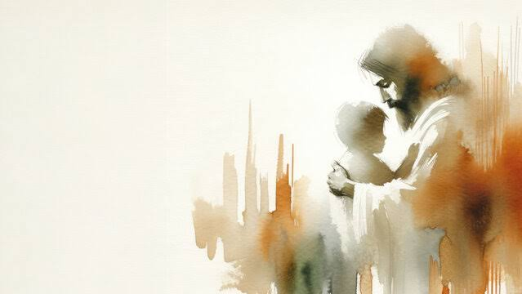
7. ఎన్నడైన మారని మా యేసుడుండగా ఉన్నవైనను రానున్నవైనను ప్రభువు ప్రేమనుండి నన్ను వేరుచేయునా? హల్లెలూయ హల్లెలూయ ఆమెన్ హల్లెలూయ || రక్షకుడా ||

